Slide 1
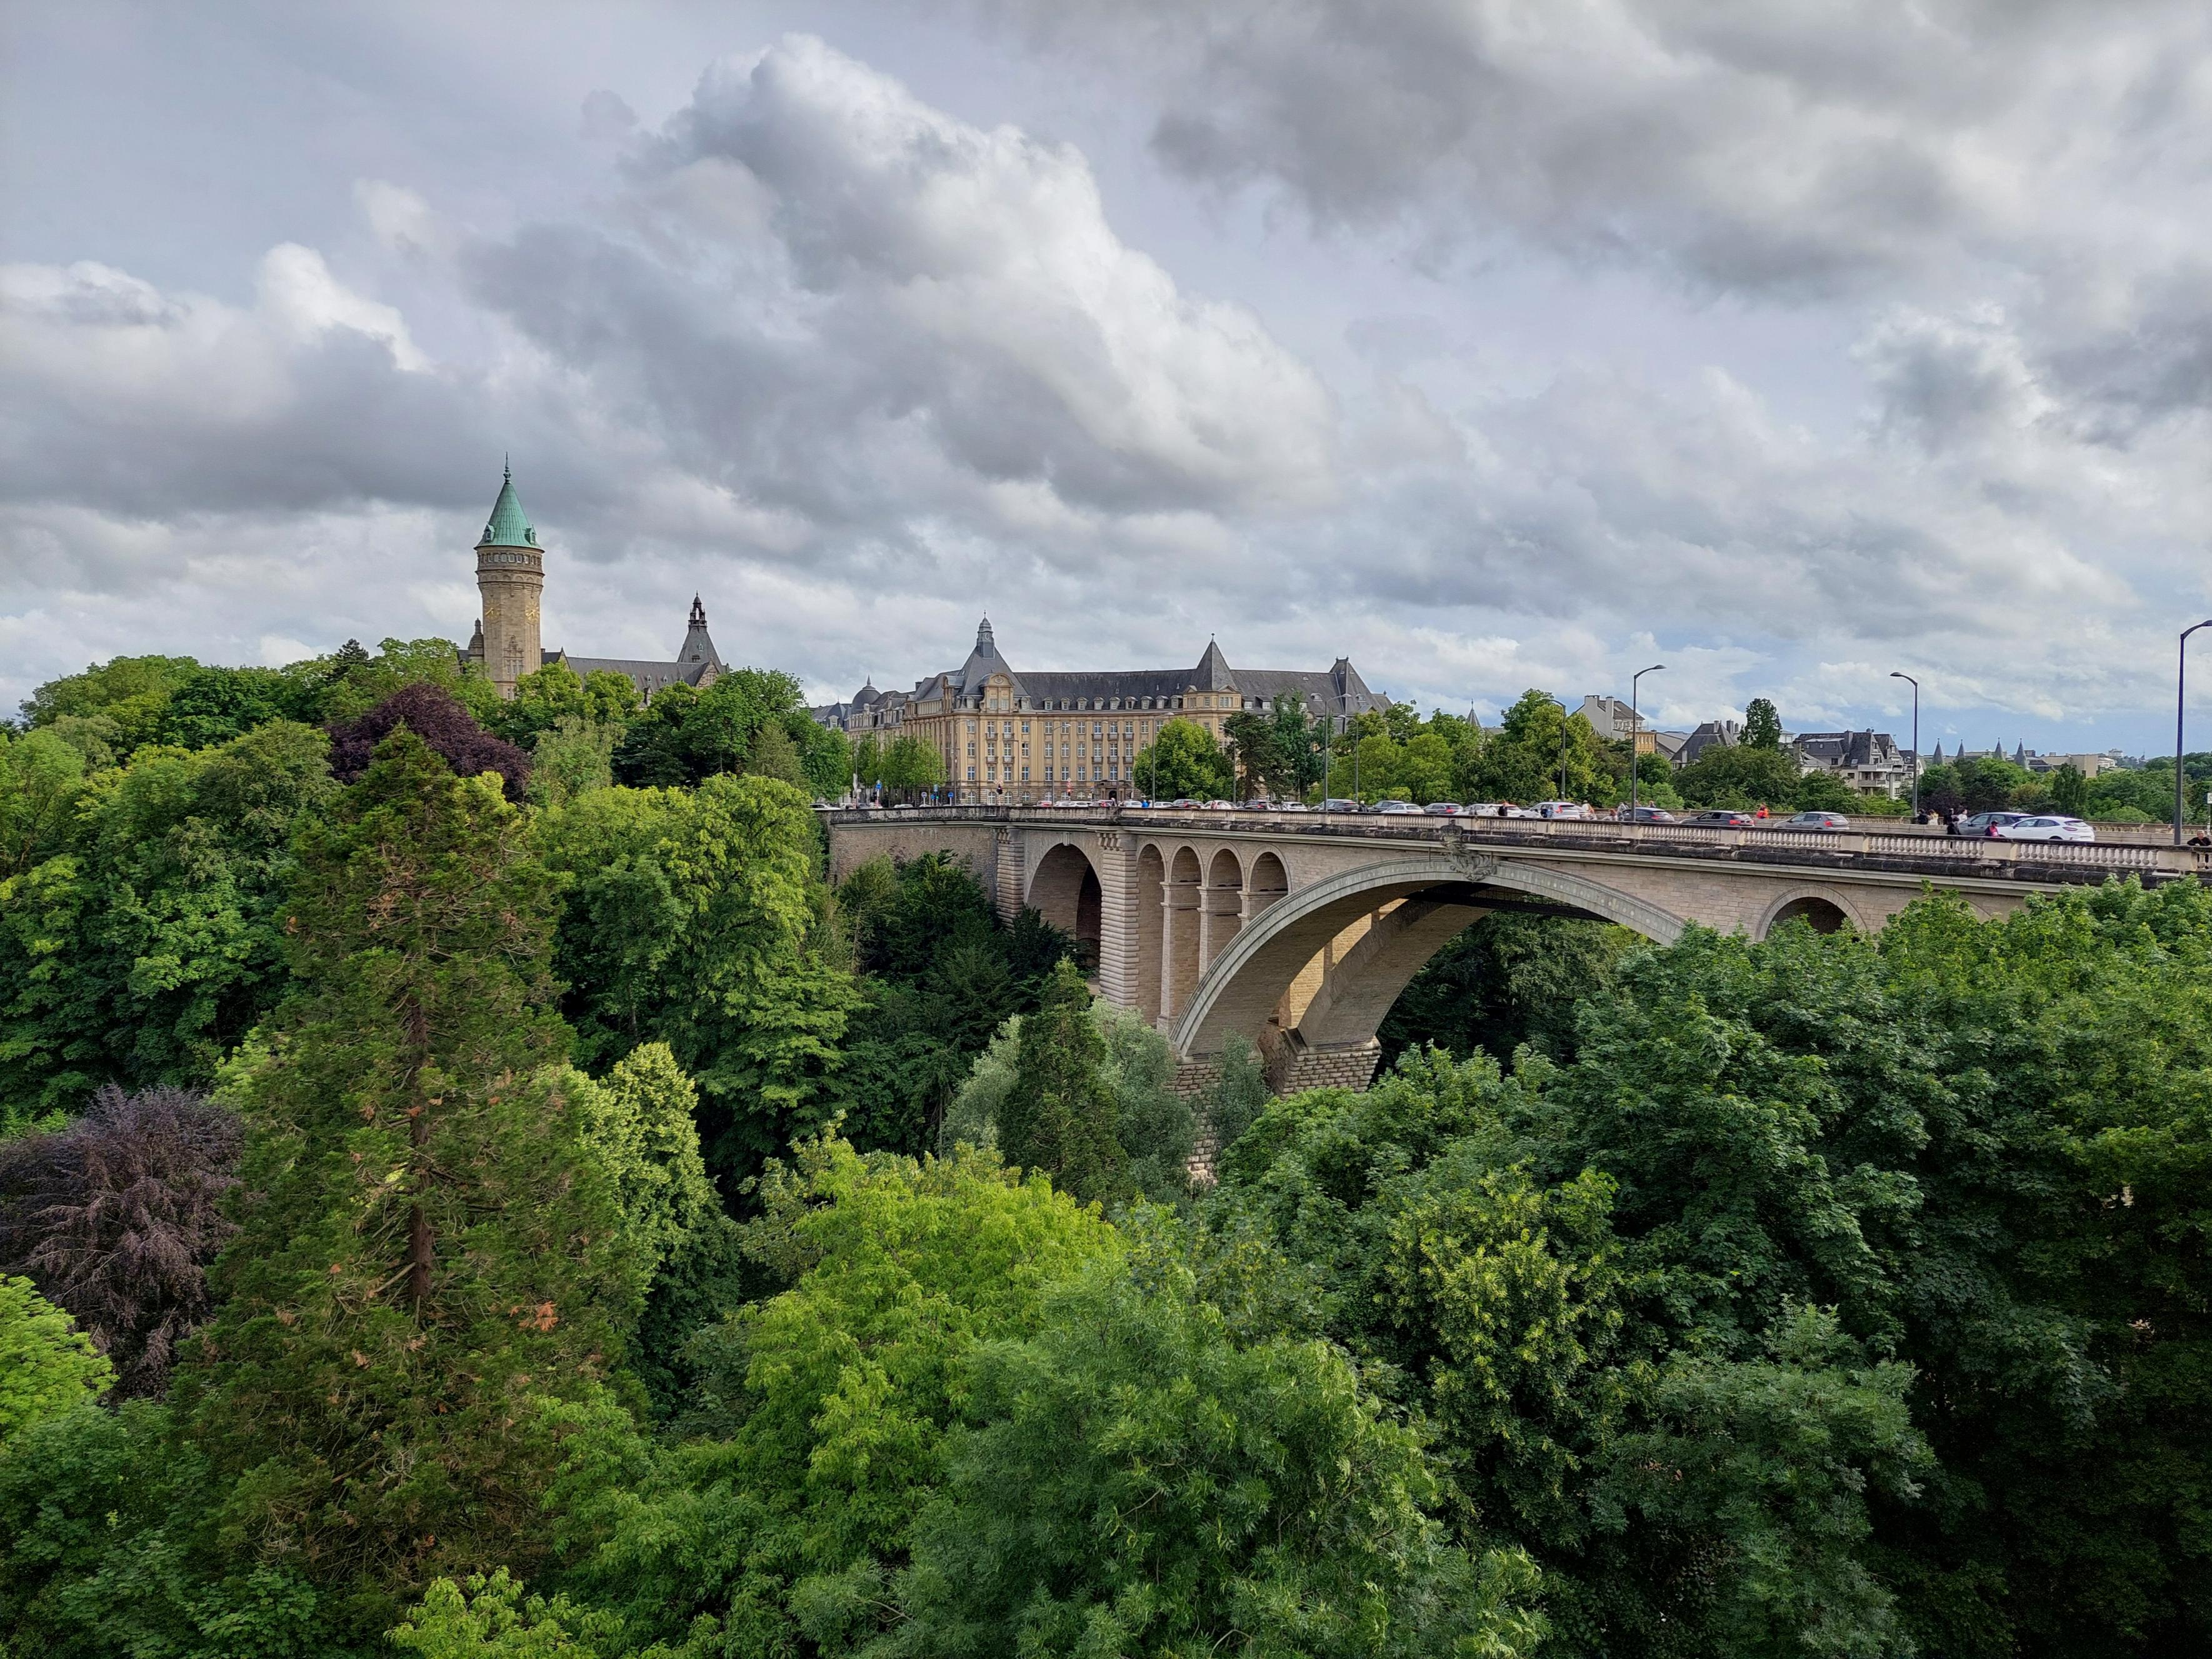
Luxembourg
midweek (5 dagen / 4 Nachten)

Slide 2
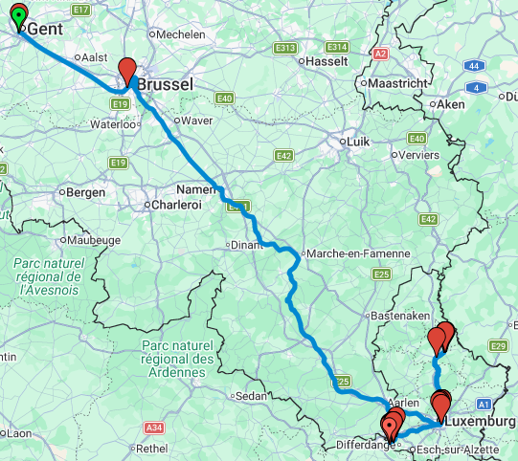
https://www.google.com/maps/d/edit?mid=1tYwSel5rAStFswzfytDFaLWG6a1t2b4&usp=sharing
Reisweg & Bezienswaardigheden

Slide 3
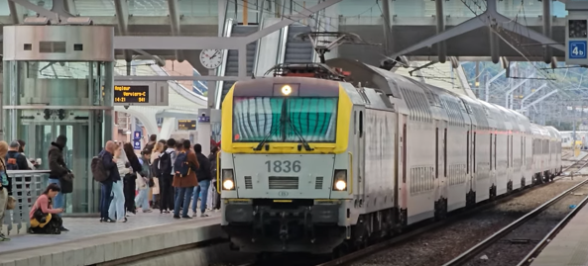
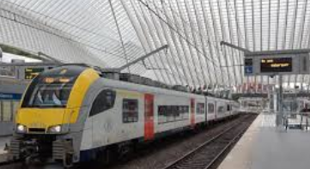
Dag 1: Trein Luxembourg via Luik-Guillemins. ()
1 maal Overstappen

Slide 4
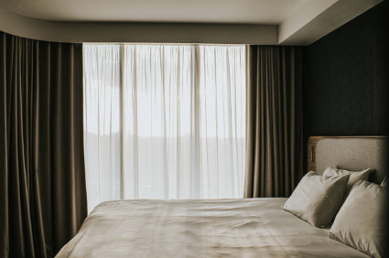

Bagage afgeven in het hotel.

Slide 5
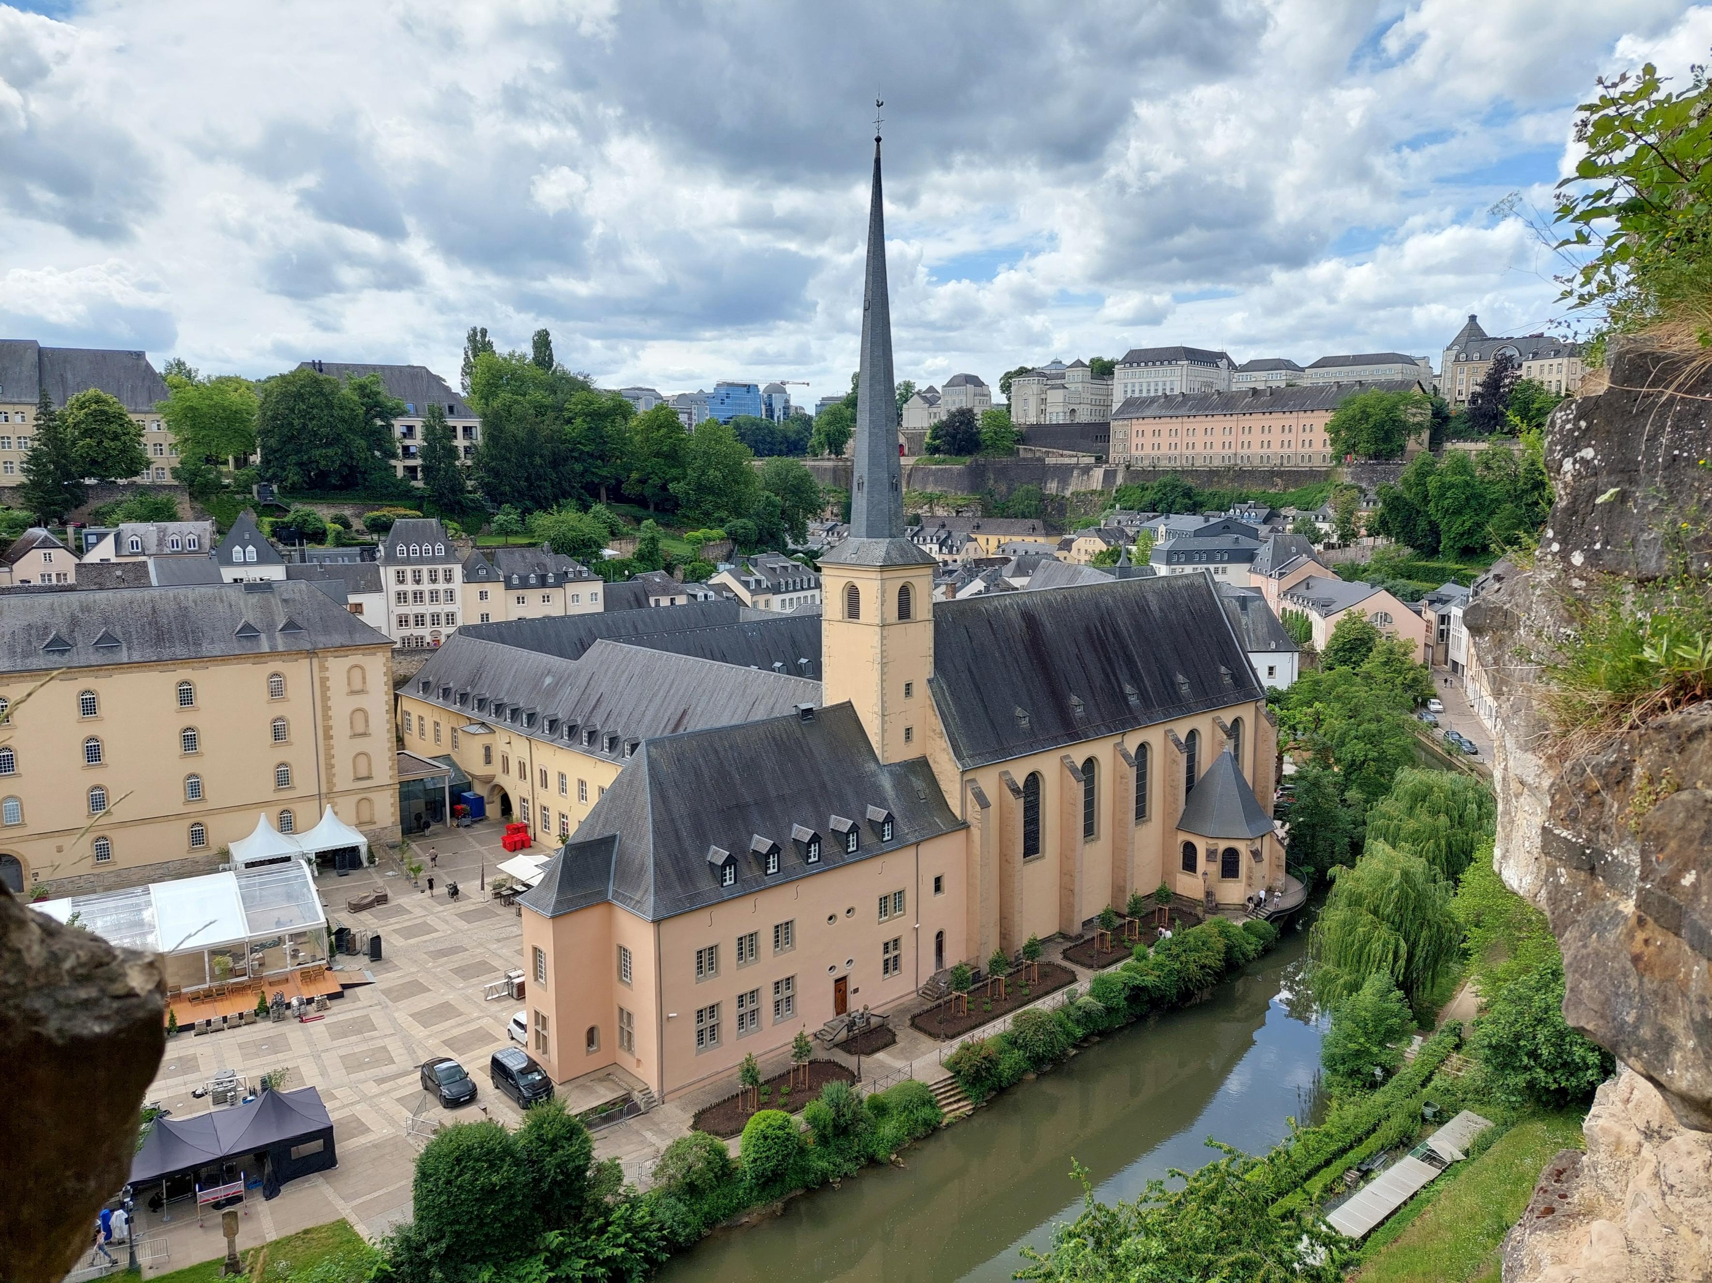
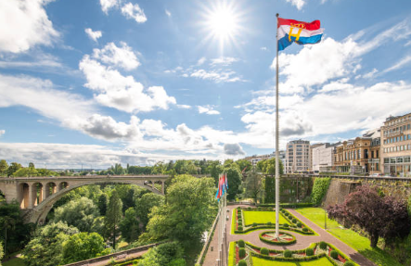
Dag 1: Wandeling centrum.
Bovenstad ()
Denedenstad ()

Slide 6
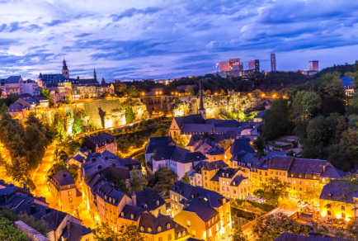
Dag 1: Afsluiter van de dag, eten beneden of bovenstad.

Slide 7

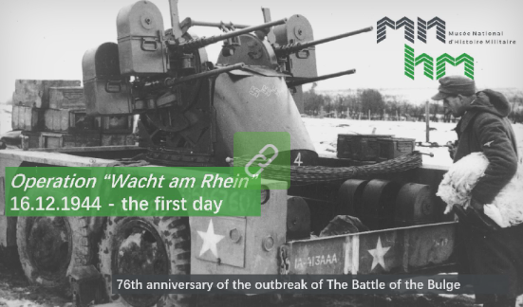
Dag 2: Diekirch.
Musée National d’Histoire Militaire (WO II museum)
Musée d’Histoire de la Brasserie Diekirch (Bier)

Slide 8
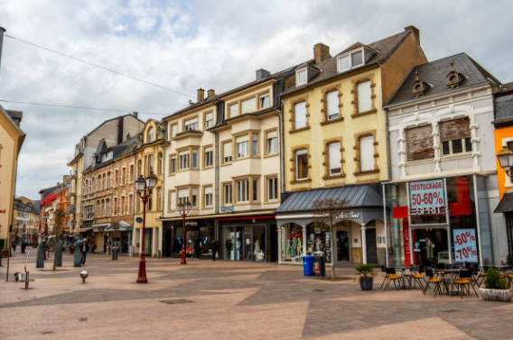
Dag 2: terrasje Diekirch
Wandeling Centrum (t)
Hapje & Drankje Terras ()

Slide 9

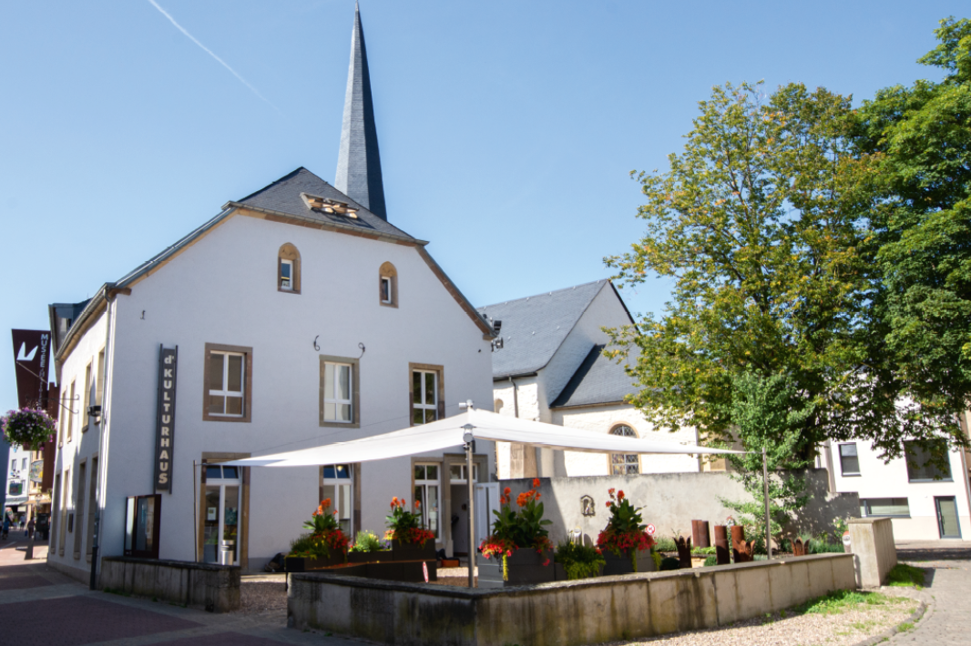
Dag 2: Diekirch.
Musée d’Histoire de Diekirch (Geschiedenis)
Conservatoire national de véhicules historiques (Geshiedenis)

Slide 10
Dag 2: Afsluiter van de dag, eten beneden of bovenstad.

Slide 11
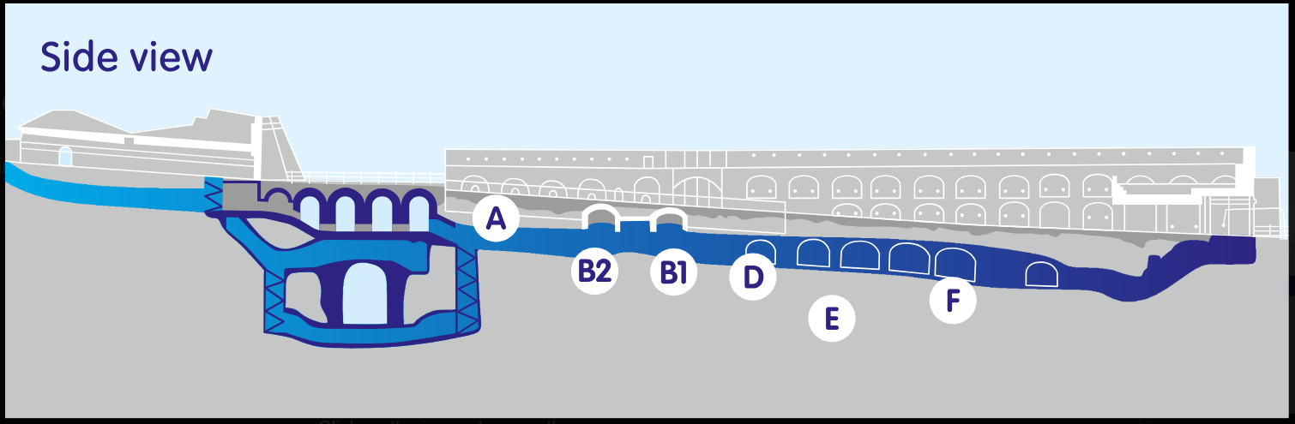
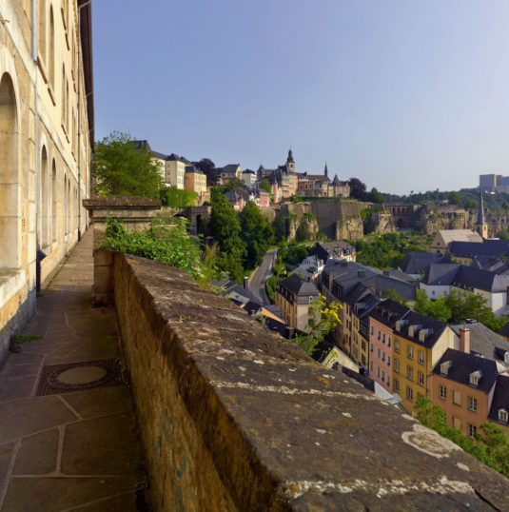
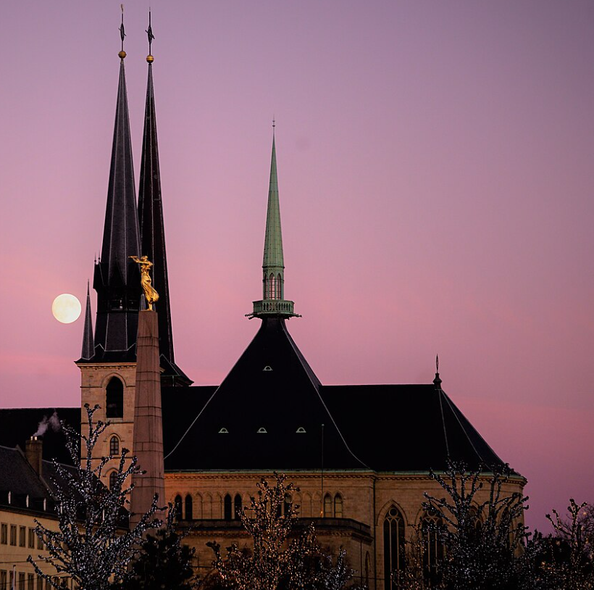
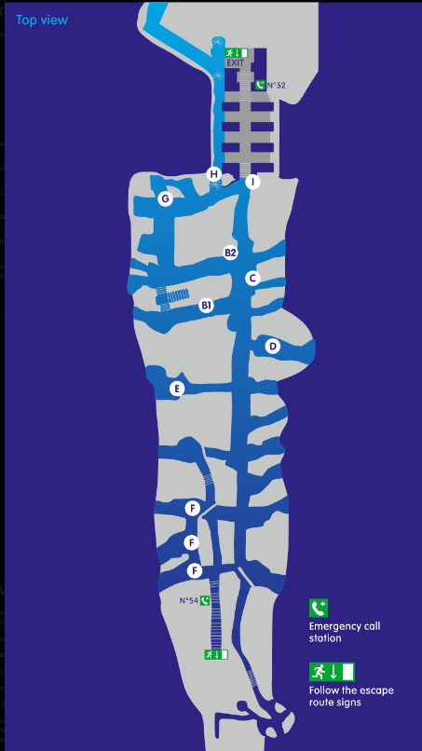
Dag 3: benedenstad lux.
Kazematten van Bock (Ondergronds)
Cathédrale Notre Dame ()
Chemin de la Cornische (Tuinen)

Slide 12
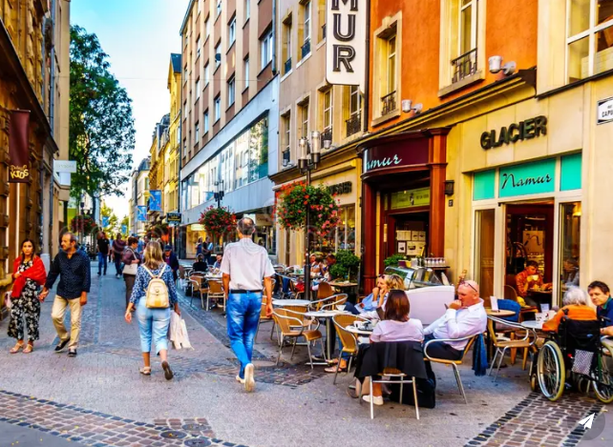
Dag 3: terrasje
Wandeling Centrum (t)
Hapje & Drankje Terras ()

Slide 13
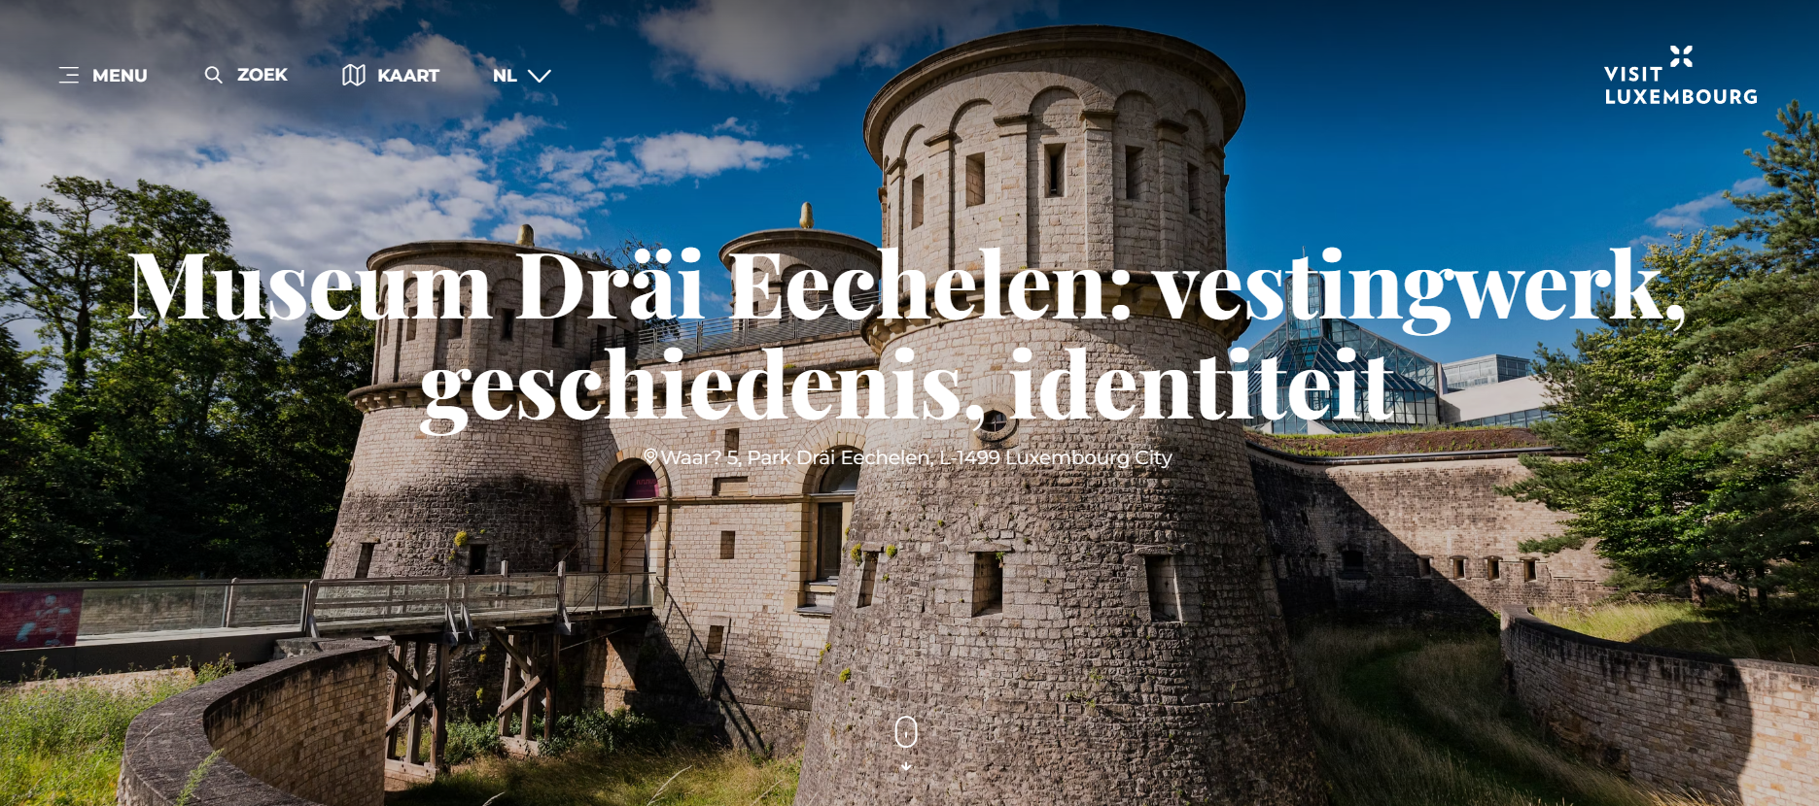
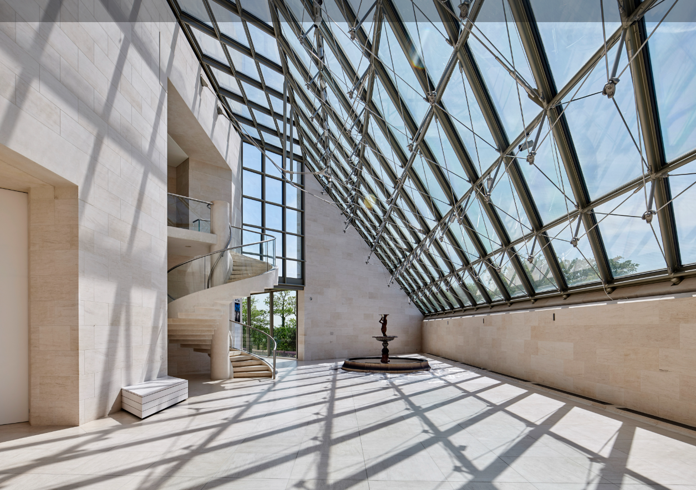
Dag 3: bovenstad lux.
MUDAM (Art moderne)
Musée Dräi Eechelen (Vesting & Geschiedenis)

Slide 14
Dag 3: Afsluiter van de dag, eten beneden of bovenstad.

Slide 15

Dag 4: Minett park
(www.minettpark.lu)

Slide 16
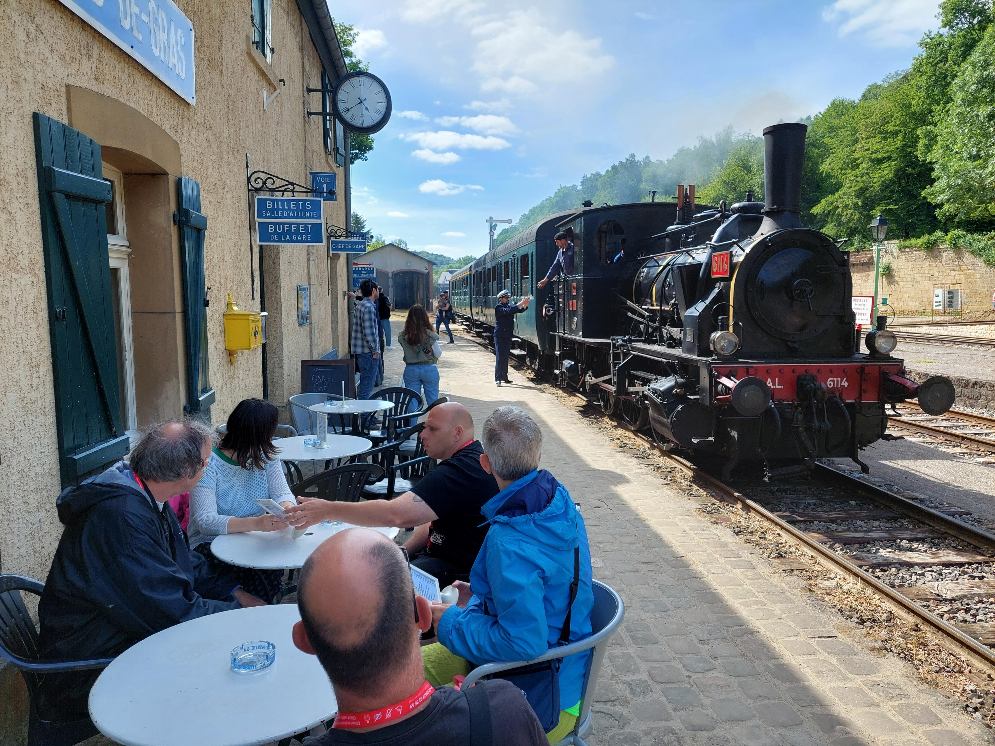
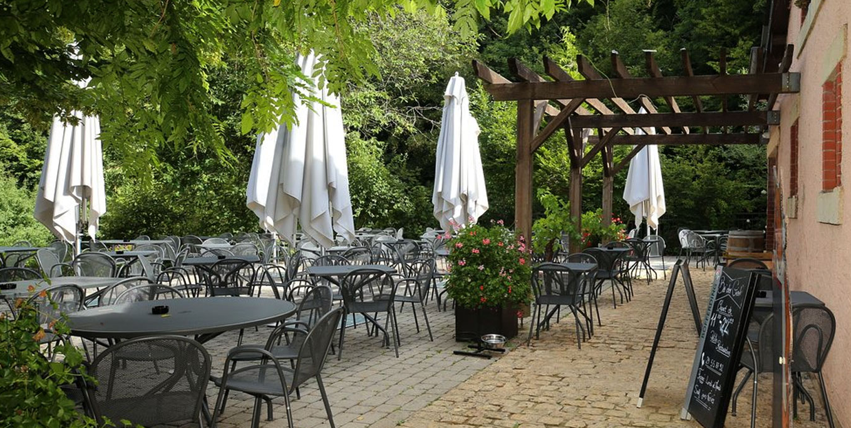
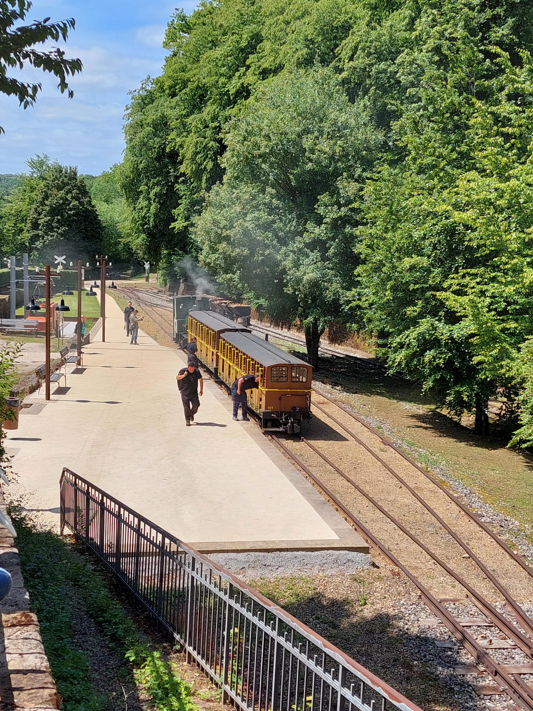
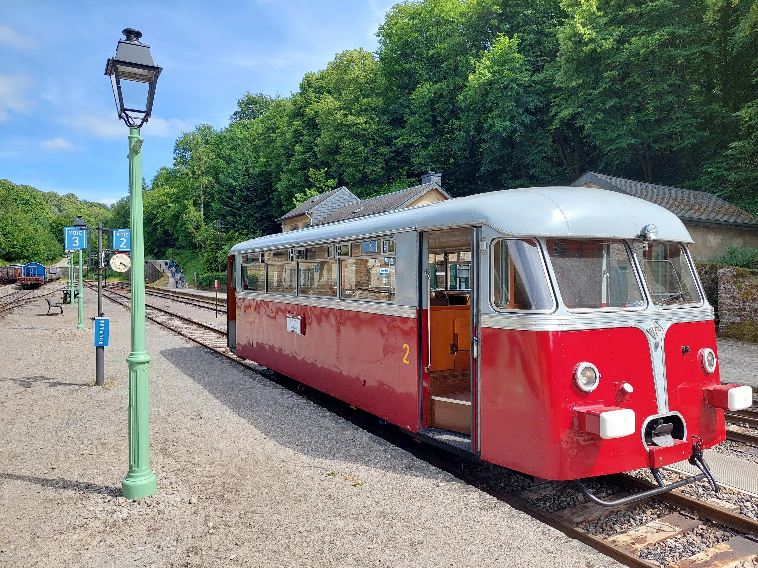
Dag 4: terrasje Fond-de-Gras
Bei der Giedel
Station Fond-de-Gras

Slide 17
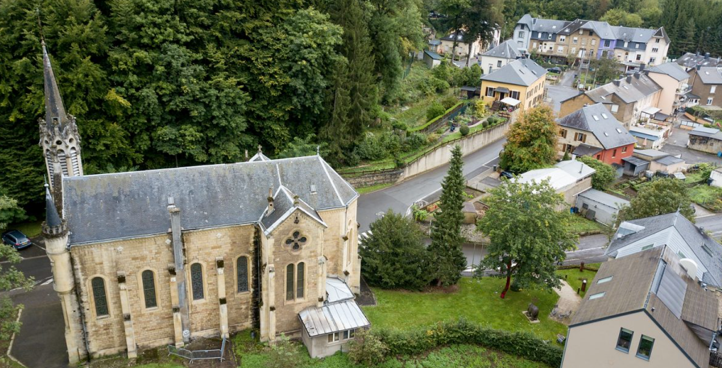
Dag 4: Lasauvage

Slide 18
Dag 4: Afsluiter van de dag, eten beneden of bovenstad.

Slide 19
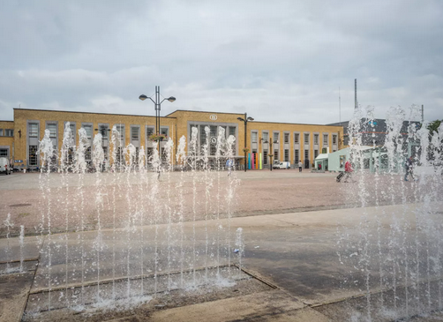
via luik-guillemins
1 maal Overstappen
Dag 5: Bagage inpakken, ontbijt en met de trein naar huis. ()

